Slide 1

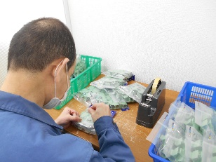
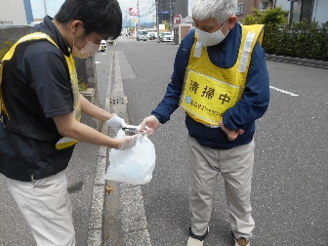

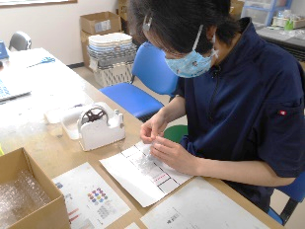
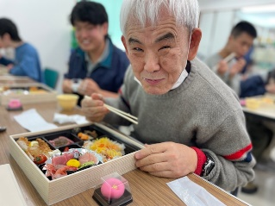
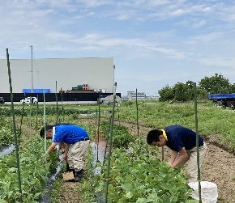
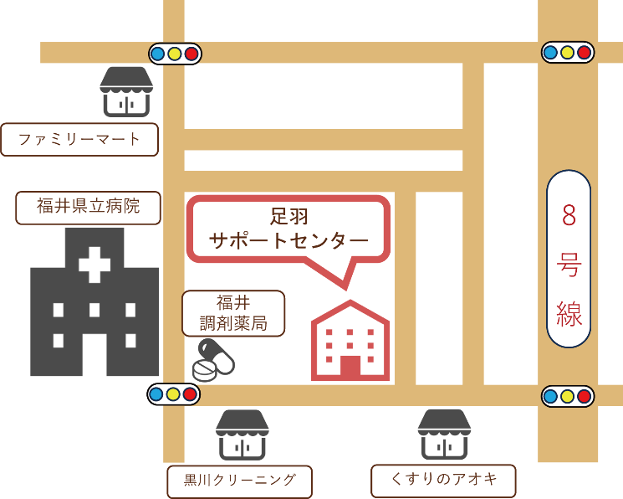
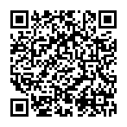
ご近所のみなさま！
5/18（土）
15：00～
福井市内の畑から産地直送！
開催
価格高騰の中、格安販売！
今回の販売予定
そら豆
赤たまねぎ
とうもろこしの苗
マリーゴールドの苗（大・小）
※無くなり次第終了
※エコバッグ活動推進中
野菜販売
です！
足羽サポートセンターの利用者様が栽培しました！
※敬称略
足羽サポートセンターとは・・・
障害を持つ方々と共に企業からの受注作業や地域資源を活用した活動など、働く場を提供している障害者支援事業所です。
販売者
社会福祉法人 足羽福祉会
足羽サポートセンター
所在地
〒910-0851
福井県福井市米松2-6-28
HPはこちらから

